Slide 1

Let Me Tired Camp #2
Python Part 2

Slide 2

OUTLINE
if else & Boolean operator
while loop , for loop
Library math

Slide 3
if else

Slide 4

if else statement
เป็นคำสั่งสำหรับทำให้โปรแกรมเลือกการทำงาน โดยมีเงื่อนไขตามที่ต้องการ
condition
false
true
Process 1
Process 2

Slide 5

if else statement
วิธีการใช้งาน
if expression:
statement 1
statement 2
statement 3
กด tab หรือกด space bar
ก่อนเสมอ และ ทุกๆบรรทัด
ต้อง tab หรือ space bar
เท่ากันเสมอ
ถ้า expression เป็นจริง statement 1,2 จะทำงาน
ถ้า expression เป็นเท็จ statement 1,2 จะไม่ทำงาน
แต่ statement 3 จะทำงานเสมอ

Slide 6
if expression:
statement 1
statement 2
statement 3
statement 3
if expression:
statement 1
statement 2
statement 3
statement 3
?
?

Slide 7
>>> if x == 1:
... print(x)
File "<stdin>", line 2
print(x)
^
IndentationError: expected an indented block
>>> if x == 1:
... print(x)
... print(x+1)
File "<stdin>", line 3
print(x+1)
^
IndentationError: unindent does not match any outer indentation level
หาก indent ไม่ตรง (ลืม tab หรือ เว้นช่องว่างไม่เท่ากัน)
จะเกิด ERROR ได้

Slide 8
การนำ else มาใช้
if expression:
statement 1
statement 2
statement 3
statement 4
else:
statement 5
statement 6
statement 7
ถ้า expression จริง
ถ้า expression เท็จ

Slide 9
กรณีมี expression หลายๆตัว (if else มากกว่า 1 กรณี)
if expression 1:
statement 1
statement 2
elif expression 2:
statement 3
statement 4
else:
statement 5
statement 6
statement 7
Expression 1
จะค่อยๆ check ทีละกรณี
จากบนลงล่าง
(Expression 1
Expression 2 …)
Expression 2

Slide 10
Boolean operator

Slide 11
Boolean operator - เป็นเครื่องหมายเชิงตรรกศาสตร์
not and or
เครื่องหมายหลักๆ จะเหมือนกับตรรกศาสตร์ที่เรียนมา
> , < , >= , <= , == , !=
เครื่องหมายเปรียบเทียบเชิงคณิตศาสตร์
Example
a >= 0 and a % 2 == 0
b == 5 or b == 4
not a == 0

Slide 12
in เป็น operator ชนิดหนึ่งที่จะตรวจสอบได้ว่า A อยู่ใน ABC มั้ย
Example : “Computer” in “Computer Engineering”
>> True

Slide 13

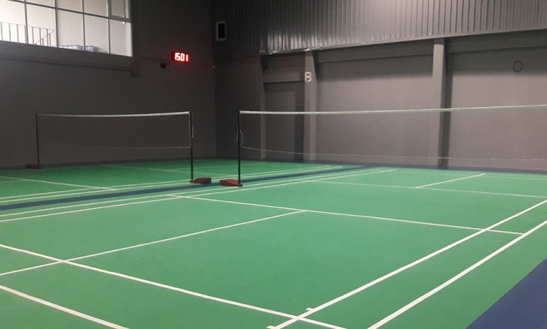
Practice มาลองใช้ if else กันเถอะ
https://www.wired.co.uk/article/leap-year-february-29
https://integralspor.com/news/badminton-court
LEAP YEAR
น้องๆ สามารถทำโจทย์ได้ใน elab เลยนะครับ

Slide 14
while Loop
for Loop

Slide 15
While Loop
- เป็นการทำคำสั่งซ้ำเมื่อ Expression ยังคงเป็นจริงอยู่
Expression
False
โครงสร้าง while loop
True
while expression:
statement 1
statement 2
กด tab หรือกด space bar
ก่อนเสมอ และ ทุกๆบรรทัด
ต้อง tab หรือ space bar
เท่ากันเสมอ
(ทำเหมือนกับ if else)
Statement 1
Statement 2

Slide 16

EXAMPLE
x = 0
while x < 5:
print(x)
x += 1
Output :
0
1
2
3
4
จะ loop ต่อไปเมื่อ x < 5 เป็นจริง

Slide 17
For Loop
- เป็นการลูป โดยการมีการกำหนดจำนวนรอบที่กำหนดไว้แล้ว
สิ่งที่นำมา For Loop ได้
String (str) ข้อความ
range(n) จะเป็นการลูป n ครั้งโดยจะนับจาก 0,1,2,…,n-1
range(x,y) คือลูปตั้งแต่ x ถึง y-1
0
1
2
3
4
C
P
E
for i in range(5):
print(i)
for j in "CPE":
print(j)

Slide 18
example
break
ใช้เพื่อหยุดการทํางานของลูปทันที
โดยไม่สนใจเงื่อนไข
continue
ใช้เพื่อข้ามไปทํางานรอบต่อไป
ของลูปทันที
โดยไม่สนใจคําสั่งที่เหลือข้างล่าง
While True:
x = int(input())
if x == 2 :
break
print(x)
for i in range(11):
if i % 2 == 0 :
continue
print(i)

Slide 19
Library math

Slide 20
Built in math function (ไม่ต้อง import)
pow(x,n) – ใช้ยกกำลังตัวเลข x ยกกำลัง n (เหมือนกับ x**n)
abs(n) – ใช้หาค่าสัมบูรณ์ของ n
round(n,s) – ใช้ปรับตำแหน่งของทศนิยม n ตามตำแหน่ง s
>>> round(3.141592654,2)
3.14
>>> pow(2,10)
1024
>>> abs(-100)
100

Slide 21
math function อื่นๆ ที่ต้อง import
วิธีใช้ import math ก่อนจะใช้งานเสมอ ถ้าใช้งานฟังก์ชั่นก่อน import จะ error
>>> math.sqrt(2)
Traceback (most recent call last):
File "<stdin>", line 1, in <module>
NameError: name 'math' is not defined
ตัวอย่าง math function
math.sin(x)
math.cos(x)
math.tan(x)
จะได้ค่าฟังก์ชั่นตรีโกณ sin cos tan
โดย x มีหน่วยเป็น radian
math.ceil(x) - ใช้ปัดขึ้นทศนิยม
math.floor(x) - ใช้ปัดลงทศนิยม
math.sqrt(x)
- จะได้ค่ารูทของ x
math.pi – ได้ค่าพาย ทศนิยม 15 ตำแหน่ง
math.e - ได้ค่า e ทศนิยม 15 ตำแหน่ง

Slide 22

น้องๆ สามารถเริ่มทำโจทย์ได้
ใน elab เลยนะครับ
Ghost Walking
Pyramid
Counting

